Slide 1
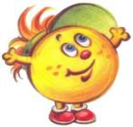
МИР
ДЕЯТЕЛЬНОСТИ
Надпредметный курс «Мир деятельности» –
недостающее ключевое звено при формировании УУД

Slide 2
«Мир деятельности» Цель: создание теоретического фундамента для формирования общеучебных и деятельностных умений и связанных с ними способностей и личностных качеств.

Slide 3
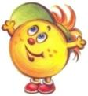
Программа
надпредметного курса
Программа
надпредметного курса
«Мир деятельности»
«Мир деятельности»
занятия проводятся 1 раз в неделю
надпредметные знания системно применяются на предметных уроках
возможно проведение открытых занятий ДЛЯ родителей и ВМЕСТЕ с родителями
Notes:
3

Slide 4
Изменившиеся условия жизни нашего общества остро ставят перед школой, перед каждым педагогом и родителем проблему формирования у детей универсальных учебных умений и способностей, личностных качеств созидателя, творца как условие безопасности, успешной самореализации и благополучия каждого отдельного человека и развития общества в целом. Именно поэтому новый Федеральный государственный образовательный стандарт выдвигает в качестве приоритета развития российского образования задачу формирования у учащихся не просто знаний и умений по различным предметам, а метапредметных умений и способностей к самостоятельной учебной деятельности, готовности к самоизменению, самовоспитанию и саморазвитию.

Slide 5
Новый надпредметный курс «Мир деятельности» для учителя это: Возможность вместе с детьми открыть все секреты успешной учебы и «научиться учиться».

Slide 6
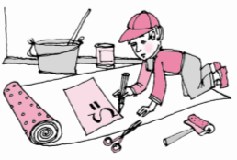
Курс «Мир деятельности»
обеспечивает каждому ребенку возможность не просто получать знания о некоторых надпредметных умениях ,
ГЛАВНОЕ −
закладывает систему знаний о всех УУД в комплексе.
Notes:
Каким способом будут формироваться УУД?
6

Slide 7
Курс «Мир деятельности» состоит
из четырех содержательно-методических линий:
1. Организационно-рефлексивная
Основная цель:
знакомство с шагами учебной деятельности
2. Коммуникативная:
Основная цель:
формирование норм поведения в классе, норм общения, коммуникативного взаимодействия,
волевой саморегуляции

Slide 8
3. Познавательная:
Основная цель:
знакомство с методами познания,
поиска информации, работы с текстами,
организация саморазвития познавательных процессов
4. Ценностная:
Основная цель:
формирование нравственно-этических норм,
ценностных ориентиров, норм самовоспитания,
здорового образа жизни

Slide 9
Методическое обеспечение
курса «Мир деятельности», 1 класс
ДЛЯ УЧИТЕЛЯ:
Программа курса
Сценарии уроков
Презентации к урокам
Демонстрационный и раздаточный материал

Slide 10
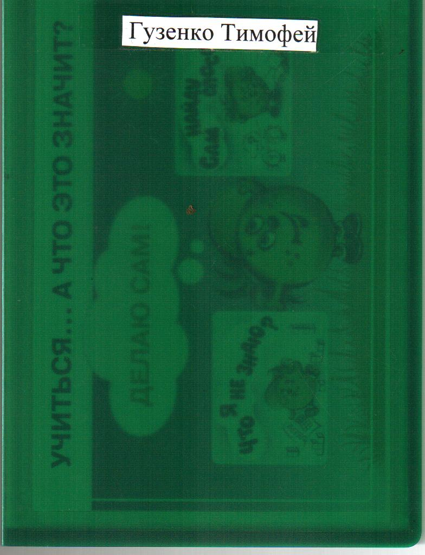
ДЛЯ УЧЕНИКА:
Учебная тетрадь
Разрезной материал + Наклейки
Эталоны + «Копилка моих достижений»

Slide 11
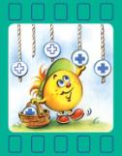
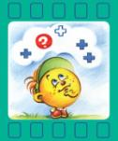
Учебная деятельность, 1 класс
1
2
3
4
5
6
7
8
9
10
11
12
13
14
15

Slide 12
ПРЕДЛОЖЕНИЕ:
Учителям 4 – ых классов запланировать введение надпредметого курса «Мир деятельности».

Slide 13
Удачи и творческих успехов!
Мы вместе, значит, у нас все получится!

